Slide 1
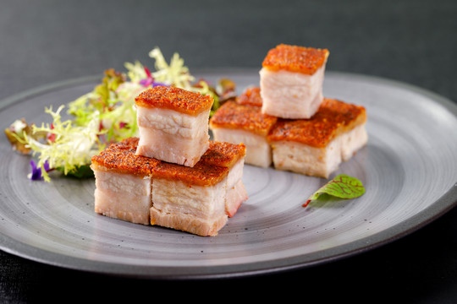
项目三：
任务6
澳门烧肉
——制作

Slide 2
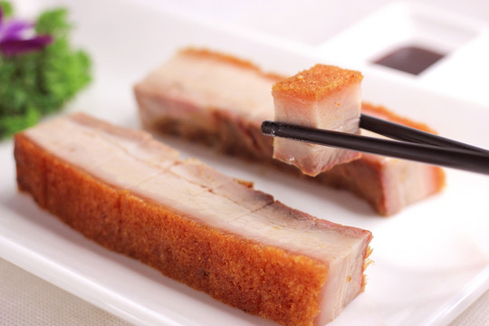
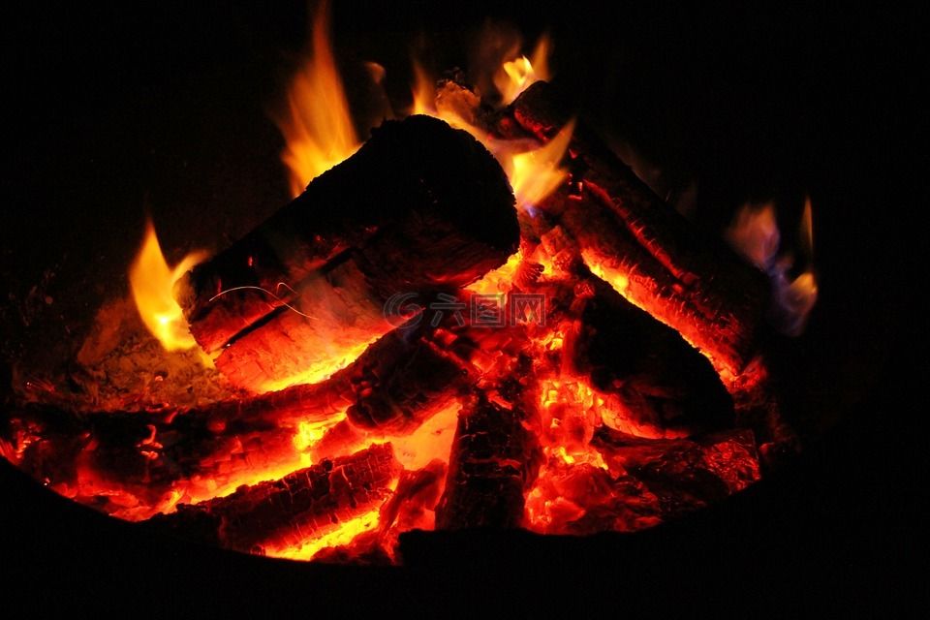
01
任务导入
02
任务目标
03
任务实施
目录
04
任务总结

Slide 3
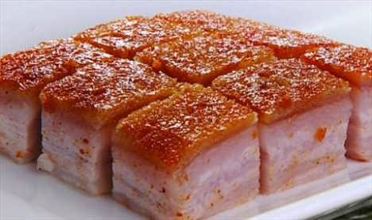
任务导入
The Teaching leading
01

Slide 4
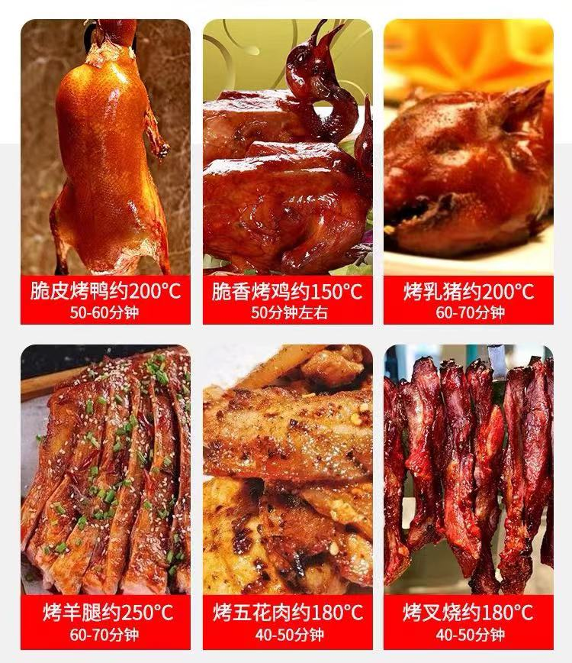
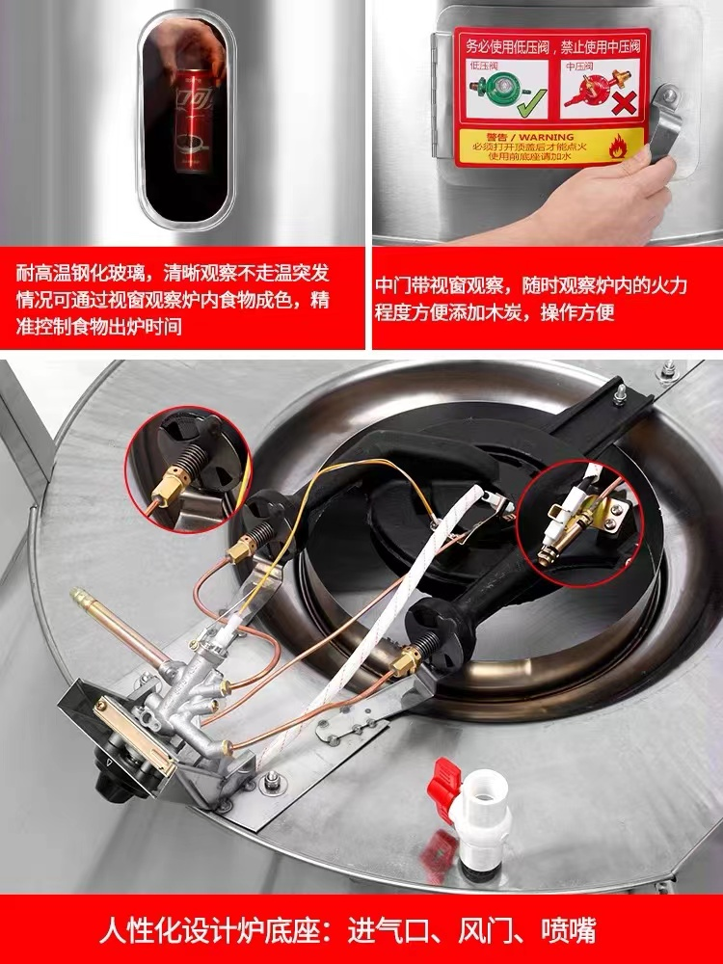
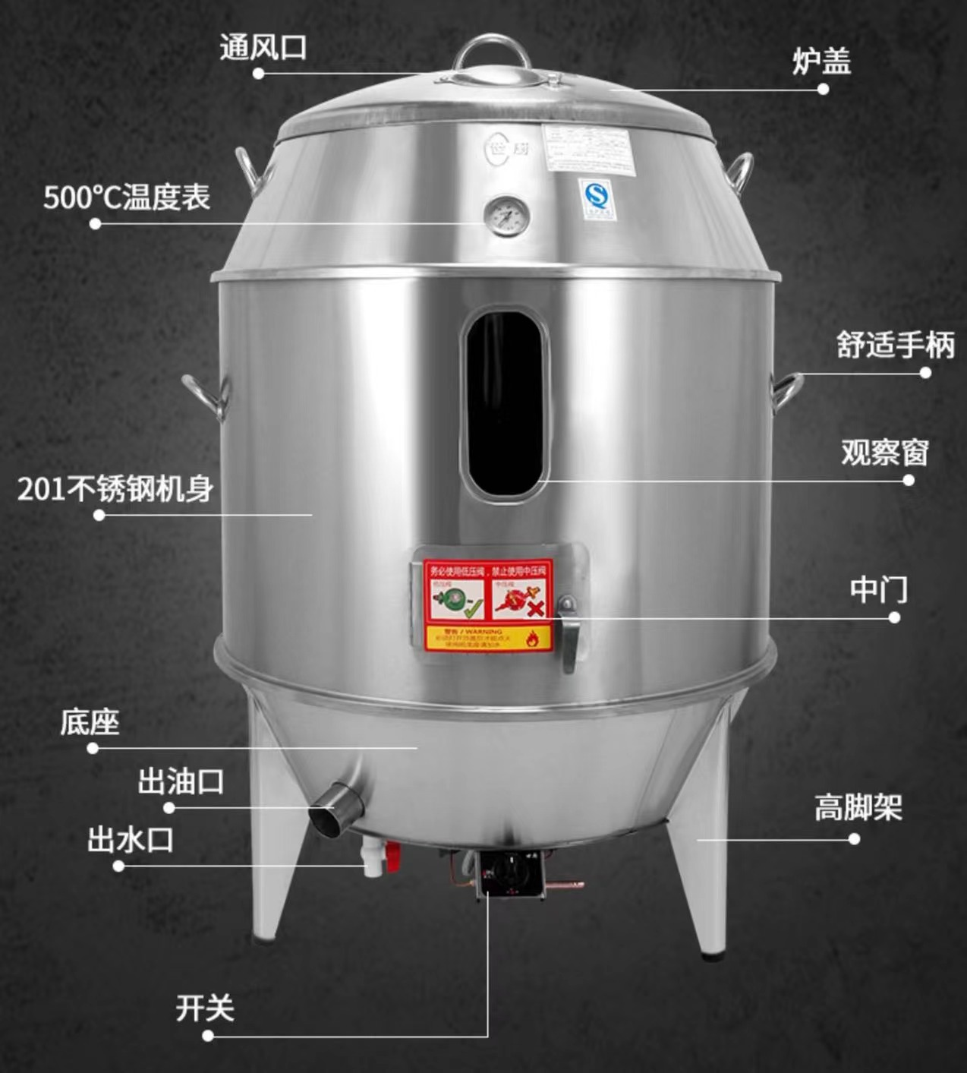
烧腊器材
4
烧腊炉
、

Slide 5
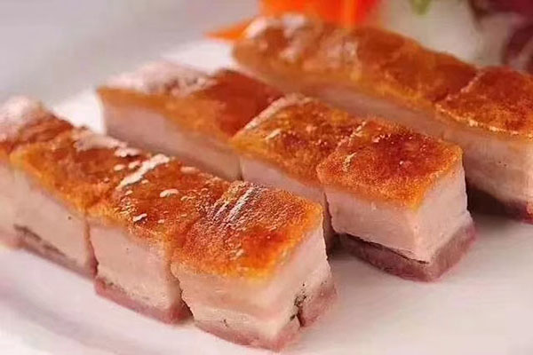
澳门烧肉
5
简介
澳门烧肉是广式烧腊的一种新派菜肴之一，是近十几年来从五香烧肉改良创新而成，潮流于广东港澳区域。该菜肴是以五花肉为主料，成品甘香酥脆，五香味浓郁。

Slide 6
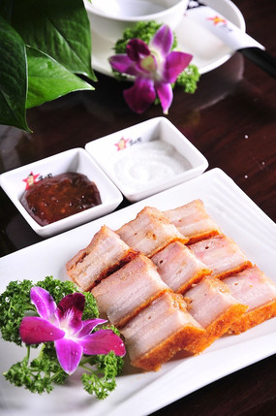
任务目标
02
teaching objectives

Slide 7
任务目标
7
1.知识目标：了解制作澳门烧肉的内容；
2.能力目标：掌握制作澳门烧肉的烹调工艺；
3.素质目标：通过小组的合作学习完成课程任务，培养学习兴趣和动手能力；

Slide 8
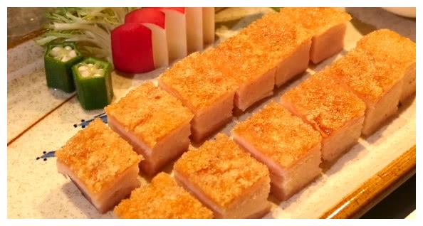
任务实施
03
content of courses

Slide 9
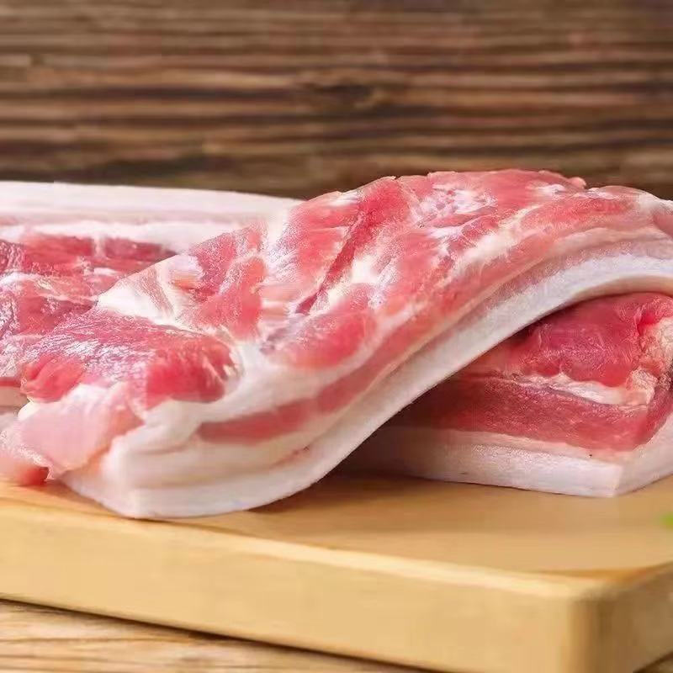
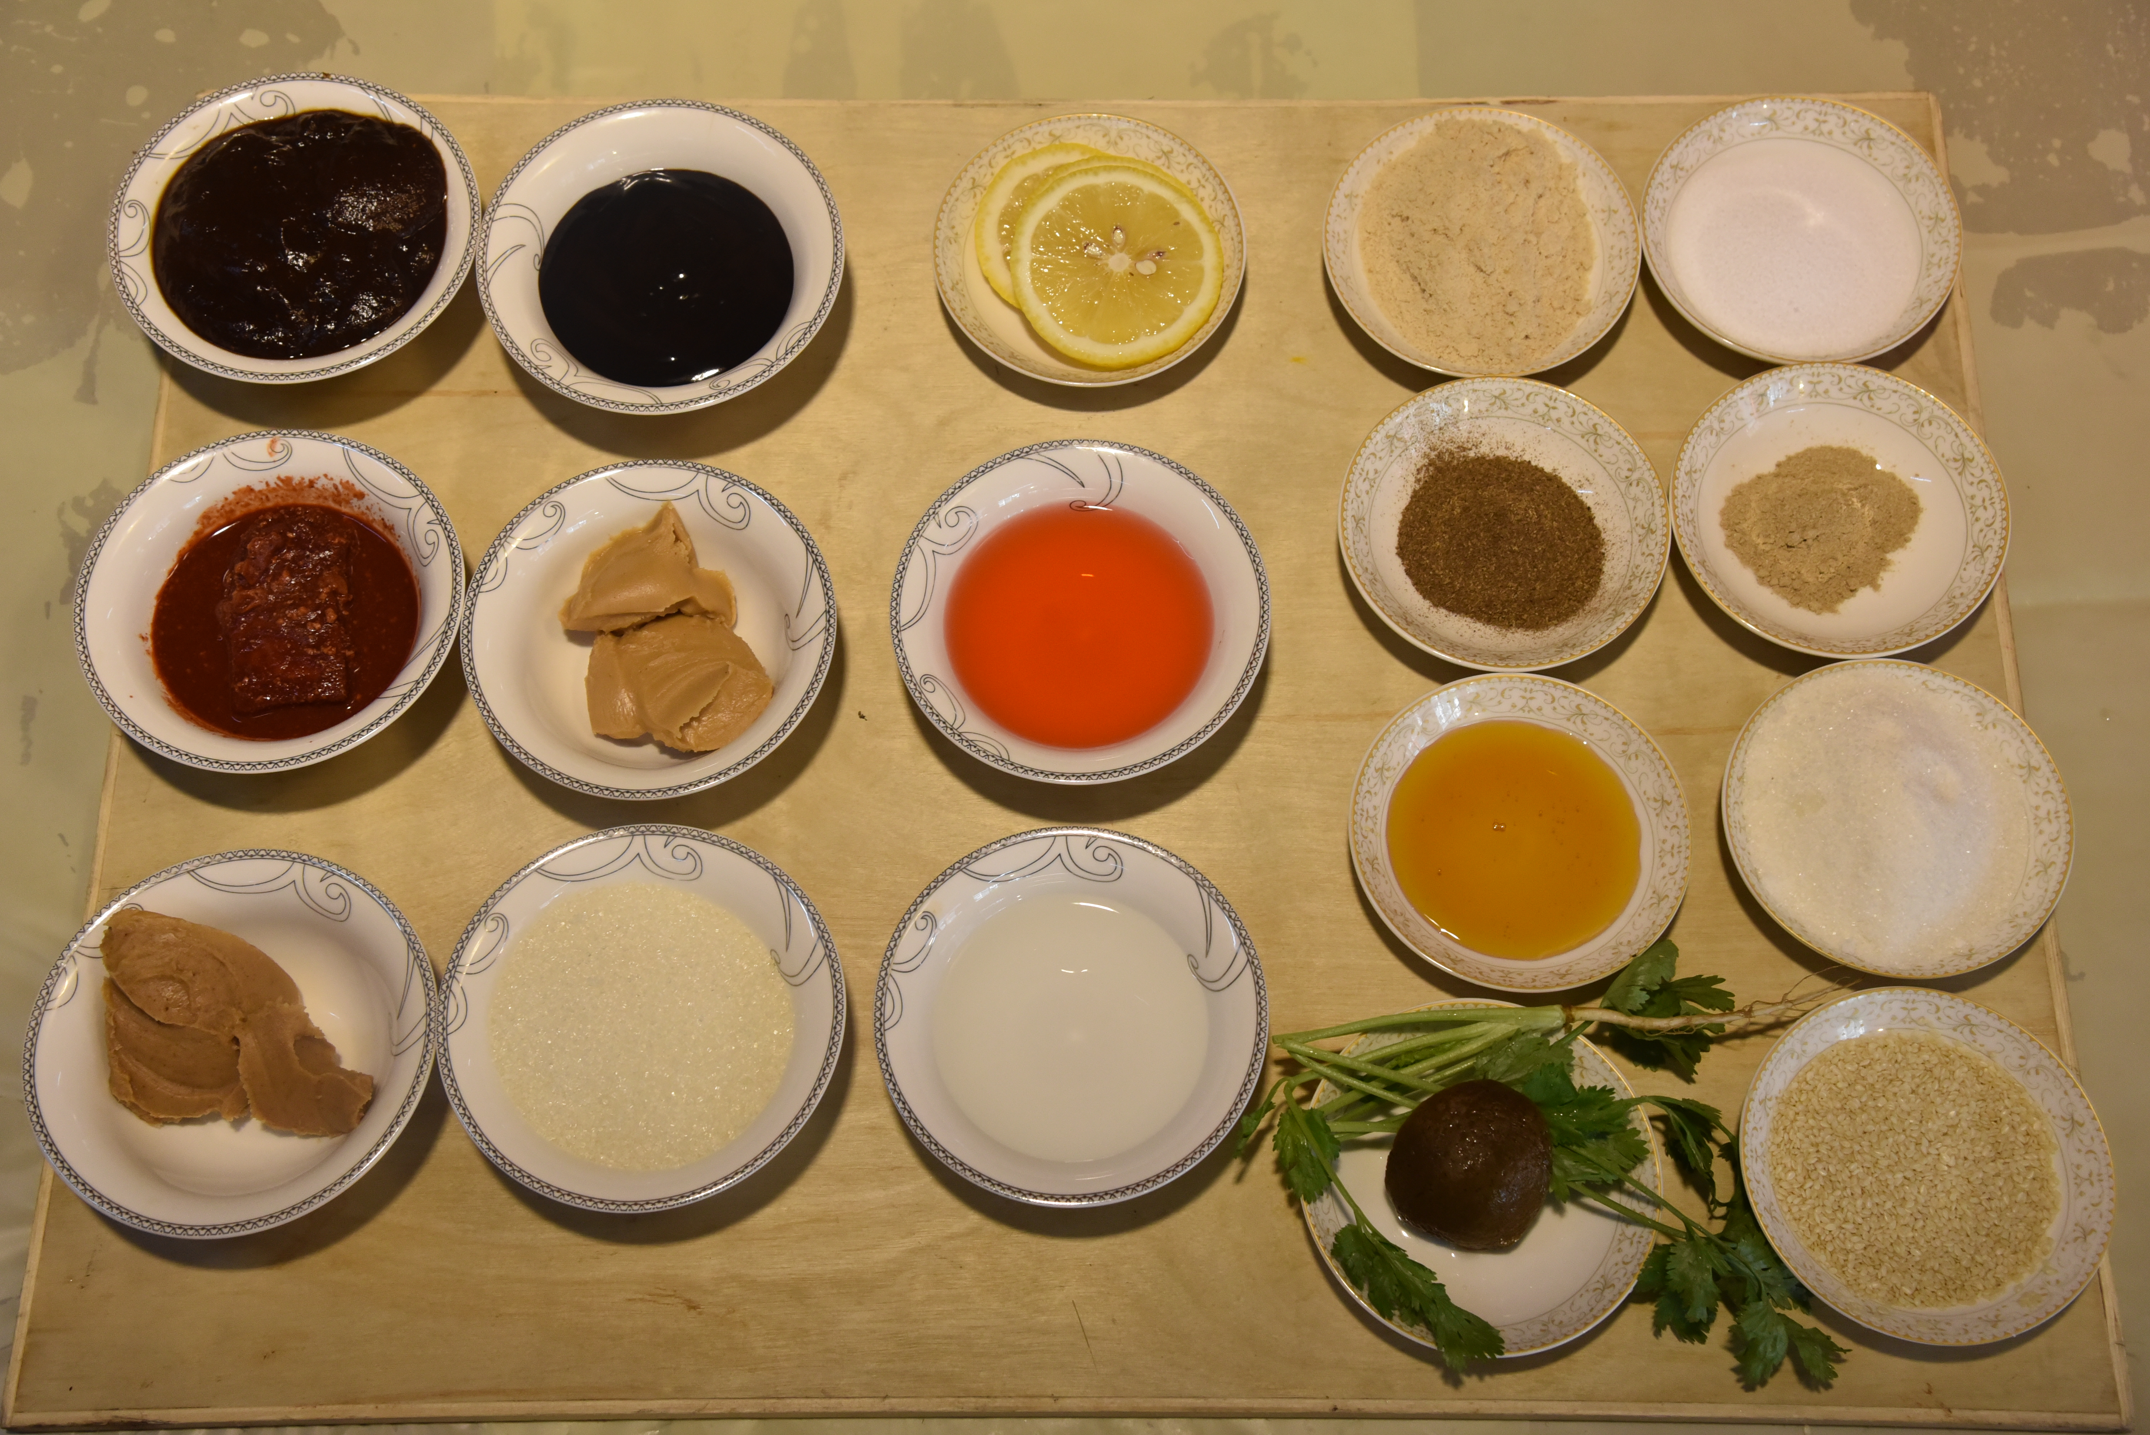
材料准备
9
T
辅料：
主料：
味精25g，盐50克，白糖250克，鸡精20g，五香粉15克，甘草粉5克，食粉少许，姜片100克，小葱100克（以上材料腌制10斤肉）
五花肉10斤

Slide 10
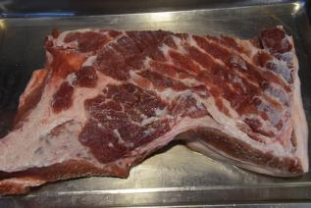
制作过程
10
1.初加工
把五花肉改成所需大小后，去除杂毛清洗干净。

Slide 11
制作过程
11
2.卤熟
锅内烧水，放入姜葱，放入五花肉卤熟，30分钟左右。捞出啤水至常温。

Slide 12
制作过程
12
3. 松针插皮
把五花肉皮朝上，用猪肉针均匀把猪皮松针，保持密而不烂同一位置，不能重复松针。

Slide 13
制作过程
13
4.擦皮
用盐和食粉均匀摩擦在猪皮表面。使手感有发热度即可。

Slide 14
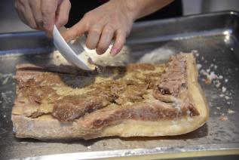
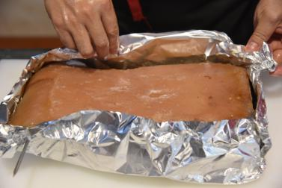
制作过程
14
5.腌味、包上锡纸
用腌料，把肉的一面均匀抹上腌味，直至料融化，肉厚位置可切刀2CM深度；把肉一面用锡箔纸包好。

Slide 15
制作过程
15
7. 插针上钩、风干
用叉烧针把肉串好，井字形状，表皮要平不能有凹凸不平现象，用烧鸭钩把肉挂起。把肉挂在风口处，使其表皮吹干多余水分。

Slide 16
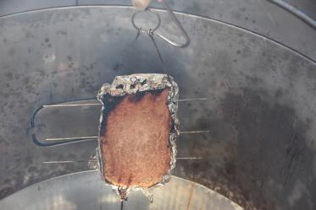
制作过程
16
8.烧制、刮皮
先把烤炉预热280℃-300℃备用；把串好的肉放入烤炉内猪皮向火，烤制30分钟，至把表皮爆起麻点变黑；把肉取出刮去黑皮，再刷上油回炉烤5分钟即可。

Slide 17
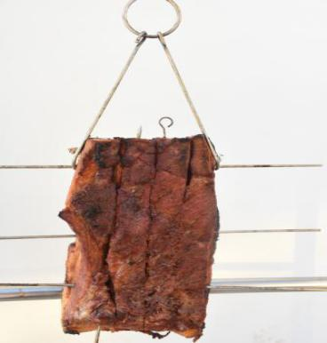
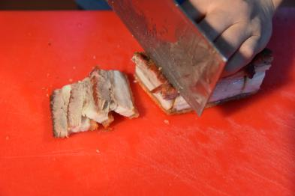
制作过程
17
9.成熟鉴别、装盘、味碟
如果五花肉太大，太厚，可增加5~10分钟左右；如果色泽不够，可提高炉温；冷却至60左右，改刀砍块3cm左右，装盘；味碟可跟细砂糖或海鲜酱。

Slide 18
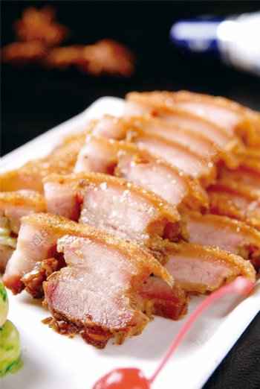
任务总结
04
teaching summary

Slide 19
成品要求
19
色泽：色泽红亮。
形态：整块形状。
质感：甘香酥脆，五香味浓郁。

Slide 20
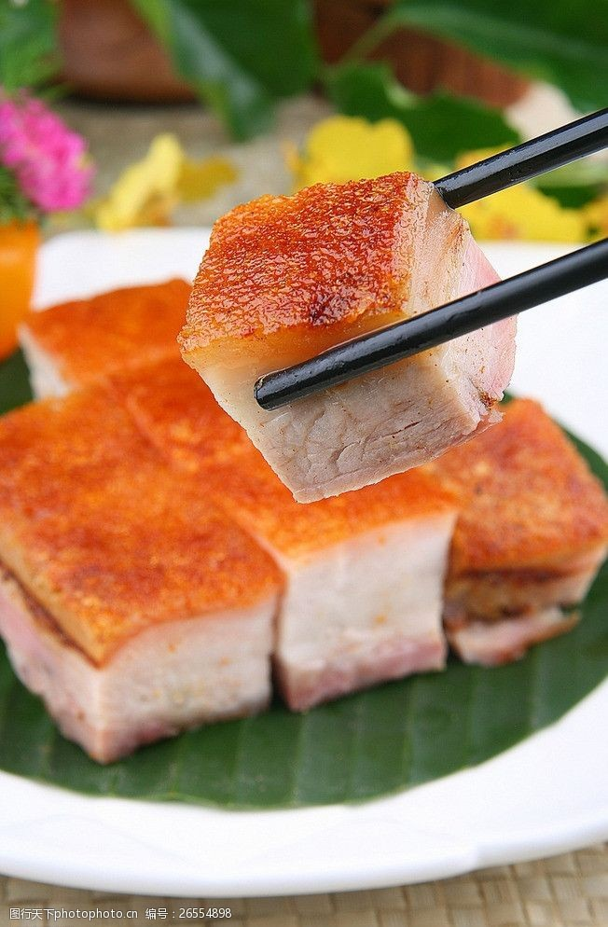
重点要领
20
一、任务重点
1.腌制入味要求。
2.烤制温度的控制。
3.烧制成品色泽要求。
二、操作要领
1.腌制味道方面。
2.烧制前形态。
3.改刀砍块大小的均匀度。

Slide 21
感谢聆听
Thank You For Listening

